Slide 1
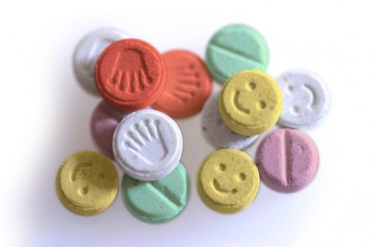
Laboratorní diagnostika návykových látek
Mgr. Michaela Pospíšilová

Slide 2
Za jakým účelem se stanovují návykové látky?
  v rámci policejních kontrol
  k odlišení symptomů nebo k ujištění, že pacient není pod jejich vlivem před některými lékařskými zákroky
  sledování dodržování léčby
  u těhotných žen, které mají v anamnéze dřívější užívání drog (užitečné pro následnou péči o novorozence)
  někteří zaměstnavatelé vyžadují drogový screening jako součást vstupních nebo preventivních prohlídek ( zejména u osob, které při výkonu svého povolání mohou ohrozit zdraví a životy ostatních lidí – řidiči MHD, zdravotnický personál apod.)
Stanovení na několika úrovních:
  Orientační (vhodné i pro terénní účely)
  Semikvantitativní (drogový screening v klinických laboratořích)
  Konfirmační (analýza ve specializovaných toxikologických laboratořích)

Slide 3
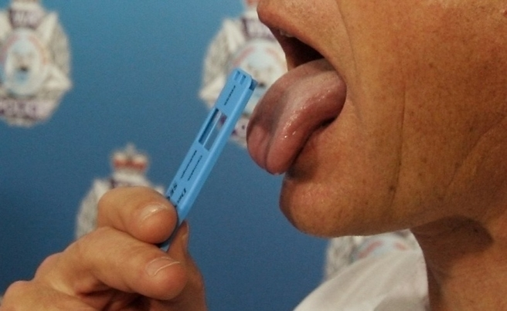
Orientační testy
patří do kategorie testů POCT (rychlá analýza v terénu, u lůžka apod.)
materiál: sliny, moč, krev, pot, pevné látky (ubrousky na kokain)
možná detekce několika druhů drog v rámci jednoho testu
nižší spolehlivost (95 %), možná falešná pozitivita či falešná negativita (v dané skupině nemusí reagovat všechny strukturní deriváty)
nemohou samy o sobě odlišit nelegální užívané drogy od komponent stejné třídy, které mohou být obsaženy v předepisovaných lécích (FP)
V případě pozitivního výsledku orientačního testu je třeba zajistit materiál a zaslat ho k vyšetření ve specializované toxikologické laboratoři, která k takové analýze má oprávnění!

Slide 4
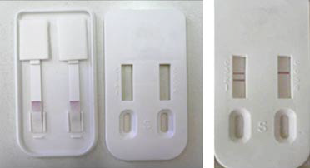
Imunochromatografická technika podélného toku reagencií proužkem porézní membrány (angl. Lateral Flow Immunoassay; zkr. LFIA)
Kompetice drogy ve vzorku se značeným konjugátem drogy imobilizovaným na membráně o vazbu na specifickou protilátku imobilizovanou v testovací a kontrolní zóně testu
Nízká koncentrace drogy vazba značeného konjugátu na specifickou protilátku v testovací zóně vznik barevné linie
Princip stanovení
Schéma uspořádání membrán v LFIA testu (nárys a půdorys); a – podložka pro vzorek, b – podložka pro konjugát, c – membrána s testovací a kontrolní linkou v detekční zóně, d – absorpční podložka, e – plastová výztuž membrány
Ukázka membránového testu v kazetě; a – uspořádání membrán v kazetě, b – výsledek testu standardního roztoku bez analytu a s vysokou koncentrací analytu (www.chemickelisty.cz)

Slide 5
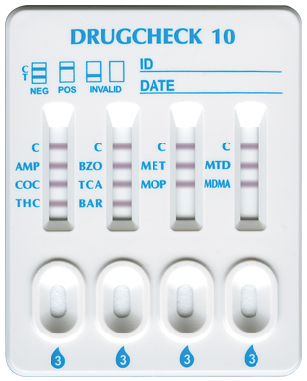
Drogový screening pomocí testovacích kazet
Metoda LFIA
Kompetice drogy ve vzorku se značeným konjugátem drogy imobilizovaným na membráně o vazbu na specifickou protilátku imobilizovanou v testovací a kontrolní zóně testu

Slide 6
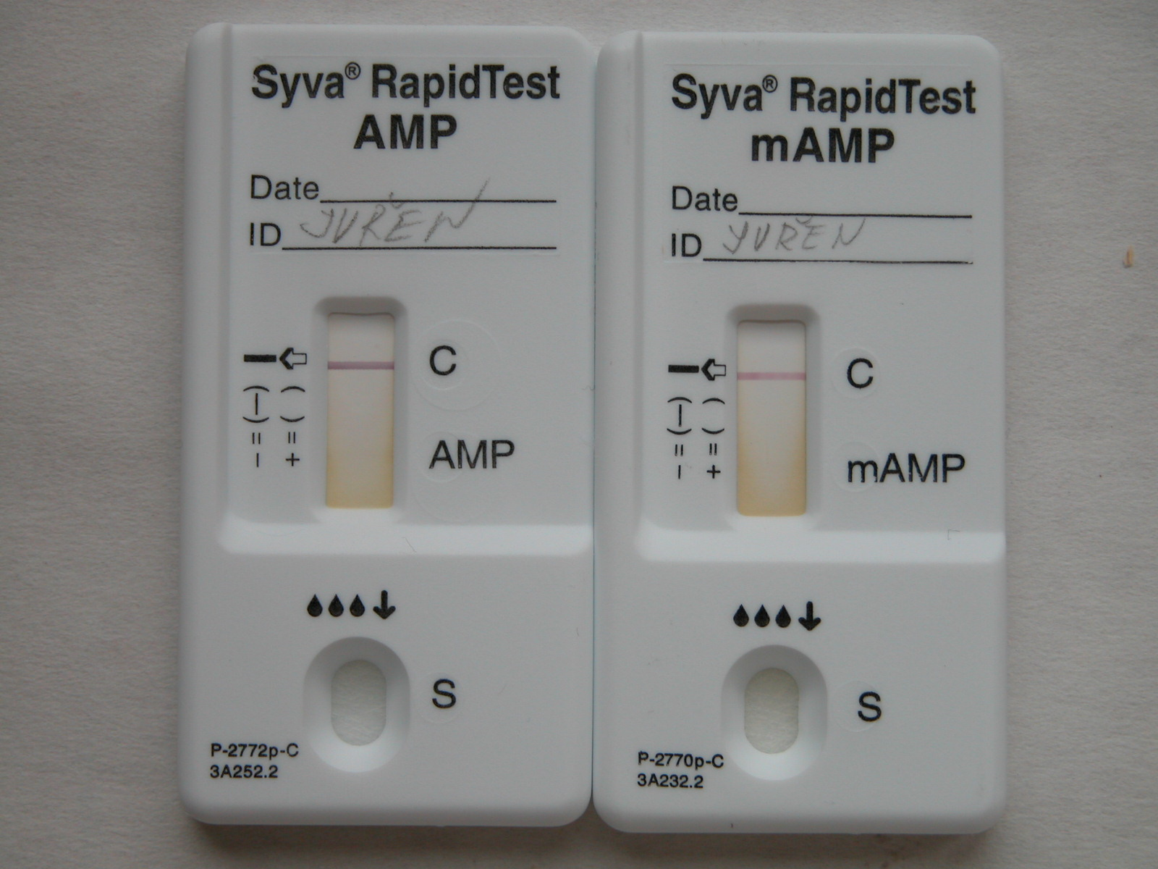
Jiný příklad:
Kazetový test Syva®RapidTest (pozitivní na amfetaminy)

Slide 7
Drogový screening v klinické laboratoři
Imunochemická vyšetření
semikvantitativní stanovení (výsledek je pouze orientační, vyžaduje potvrzení a upřesnění více specifickou nezávislou metodou)
screeningové metody mohou sloužit pro zaměření na další analytické postupy – vstupní náhled na soubor látek
uvážení možností imunochemických metod a správná interpretace výsledků slouží k rychlému řešení akutních intoxikací
materiál: jednorázová moč
nevyžadují izolaci a zakoncentrování analytu
vysoká citlivost
vysoká rychlost
jednoduchost, nenáročnost na kvalifikaci
vhodné pro automatizaci
vhodné pro sériová vyšetření

Slide 8

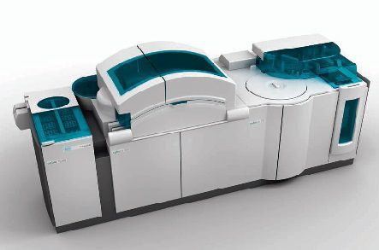
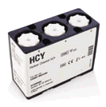
Kinetická interakce mikročástic v roztoku - KIMS
protilátka proti příslušnému analytu v moči je kovalentně vázána na mikročástice a derivát analytu je připojen k makromolekule
kinetická interakce mikročástic v roztoku je vyvolána vazbou konjugátu analytu na protilátku na mikročástici a je měřena jako změna průchodu světla.
mezi konjugátem a nekonjugovaným analytem ve vzorku probíhá kompetitivní reakce o vazebná místa protilátky proti analytu navázané na mikročástice
přítomnost analytu ve vzorku úměrně snižuje nárůst absorbance vůči koncentraci drogy ve vzorku

Slide 9
Drogový screening | Cut off [ng/mL] | Suspektní (±10 % hodnoty cut-off daného analytu v ng/mL) | Negativní [ng/mL] | Pozitivní [ng/mL]
Amfetamin/ Metamfetamin | 1000 | 900-1100 | ˂ 900 | ˃ 1100
Barbituráty | 300 | 270 - 330 | ˂ 270 | ˃ 330
Benzodiazepiny | 300 | 270 – 330 | ˂ 270 | ˃ 330
Marihuana (Kanabinoidy, THC) | 50 | 45 – 55 | ˂ 45 | ˃ 55
Opiáty (morfin) | 300 | 270 – 330 | ˂ 270 | ˃ 330
Kokain | 300 | 270 – 330 | ˂ 270 | ˃ 330
Metadon | 300 | 270 – 330 | ˂ 270 | ˃ 330
Fencyklidin | 25 | 22,5 – 27,5 | ˂ 22,5 | ˃ 27,5

Slide 10
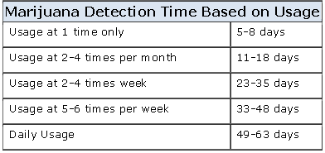
www.drugdetection.net

Slide 11
Konfirmační analýza návykových látek
základní princip toxikologie: potvrzování výsledků navzájem nezávislými metodami
klinický a forenzně toxikologický standard současnosti: metody hmotnostní spektrometrie v tandemu s plynovou nebo kapalinovou chromatografií GC-MS, LC-MS - bezpečná identifikaci neznámé látky a přesné stanovení její koncentrace
výsledky takového konfirmačního vyšetřování je jako jediné možné použít i pro soudně-lékařské účely (tedy pouze laboratoře forenzní toxikologie, soudní toxikologie)
http://www.soudnilekarstvi.cz/wp-content/uploads/2014/10/Seznam-laboratoří-kvalifikovaných-pro-vyšetřování-specifikovaných-návykových-látek.pdf
materiál: moč, krev, sliny, pot, vlasy, žaludeční obsah, tkáně, podezřelé látky

Slide 12
Plynová chromatografie s hmotnostní detekcí (GC-MS)
velká specifita hmotnostních spekter - jsou standardem pro identifikaci neznámých látek v toxikologii
reprodukovatelné retenční parametry, mezilaboratorní přenos retenčních dat, databáze retenčních indexů
velká separační účinnost GC kapilár
použití:
chemická identifikace širokého spektra neznámých látek
potvrzovací analýzy užší skupiny látek
kvantifikace – stanovení známé látky

Slide 13
GC-MS: potvrzení přítomnosti heroinu
http://soudni.lf1.cuni.cz/

Slide 14
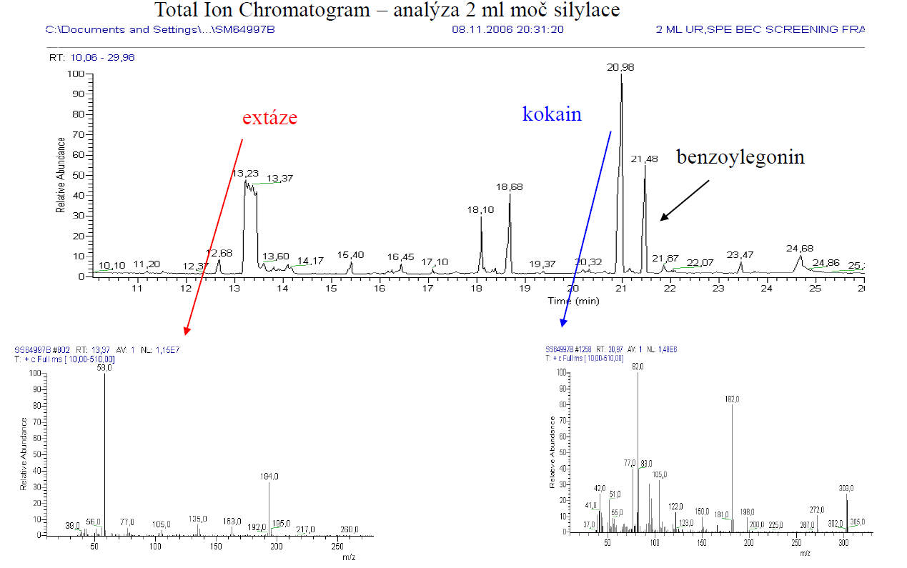
GC-MS: intoxikace kokainem a extází
http://soudni.lf1.cuni.cz/

Slide 15
Tenkovrstevná chromatografie (TLC)
využívá princip dělení směsi látek mezi stacionární a mobilní fázi - využívá adsorpční a rozdělovací chromatografii
využívá princip extrakčního chování nox – dělení na látky bazické, kyselé a neutrální
denzitometrická kvantifikace (UV, VIS)
jednoduché a rychlé provedení
při dobré volbě extrakce a detekčních činidel poskytuje velmi dobré kvalitativní rozlišení neznámé látky

Slide 16
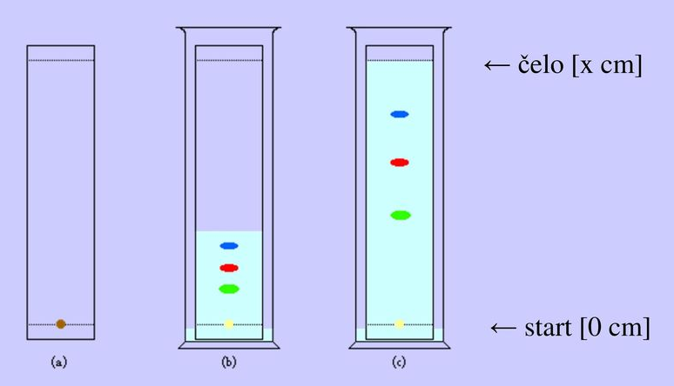
Tenkovrstevná chromatografie (TLC)
způsob provedení:
Stacionární fáze – silikagel (kyselina křemičitá), oxid hlinitý, komerční přípravky: silufol, kieselgel G
Mobilní fáze – směs organických rozpouštědel
R_{F} faktor – podíl vzdálenosti středu skvrny látky od startu a vzdálenosti čela rozpouštědla
R_{F} faktor ovlivňuje:
chemická struktura látky
složení mobilní fáze
pH
teplota, vlhkost
materiál nosiče

Slide 17
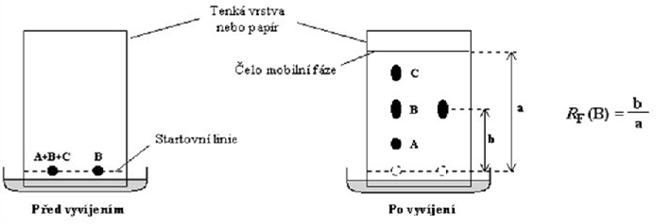
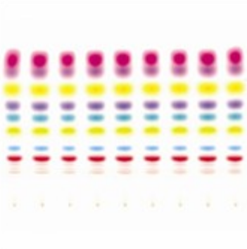
Tenkovrstevná chromatografie (TLC)

Slide 18
Další toxikologická vyšetření v klinické laboratoři
Deriváty Hb (COHb, MetHb, SulfHb, CNHb) - přímá spektrofotometrie - analyzátory ABR s fotometrickým systémem, paralelní stanovení Hb, oxyHb
Ethanol, Methanol, Ethylenglykol – osmolární okno
TDM (Therapeutic Drug Monitoring) – imunoanalýza, HPLC, LC-MS
Li, Pb - AAS

Slide 19
Otrava alkoholy
Etanol
akutní: excitační a narkotický účinek na CNS, metabolická acidóza, hypoglykémie, hyperurikémie, ↑ ALT, ↑ osmolalita
chronický účinek: steatóza až cirhóza jater, ↑GMT, ↑%CDT
> 3‰ : kóma, křeče, hypotermie (podchlazení), hrozí smrt vyvolána útlumem dechového centra a oběhovým selháním
u alkoholika nebo osoby dlouhodobě nadužívající alkohol vzniká jakási "rezistence" ( odolnost) a tyto stavy mohou nastoupit až ve vyšším stupni opilosti )

Slide 20
Otrava alkoholy
Metanol
Nejdříve příznaky podobné ethanolu (lehká opilost, horší artikulace) poté 12 – 24 hod. bez příznaků (s kombinaci s alkoholem až 36 hod.) , následuje bolet hlavy, dušnost, bolest břicha , křeče, snížená ostrost vidění, rozvrat met. procesů
toxické účinky met. produktů – formaldehydu (na zrakový nerv), kys. mravenčí (met. acidóza)
tox. dávka – 0,1 ml/ kg, smrtelná dávka – 1 ml/kg
Léčba: podání antidota (etanol, fomepizol) min. tvorbu tox. produktů (kompetitivní inhibice alkoholdehydrogenázy); HD – odstraňuje metanol i jeho metabolity, koriguje metalické poruchy

Slide 21
Otrava alkoholy
Ethylenglykol
metabolizován v játrech působením alkohol - a aldehyd-dehydrogenázy na silné kyseliny (glyoxalovou, šťavelovou, oxalovou),
vzniká těžká metabolická acidóza, která se prudce zhoršuje a ohrožuje život otráveného
kys. oxalová se váže s Ca, depozita krystalů šťavelanu vápenatého vedou k poškození buněk (mozek, ledviny, myokard, plíce), také výrazné ↑↑ osmolality
tox. dávka 200 mg/l, smrtelná dávka: 850- 2000 mg/l (nejednotné údaje)

Slide 22
Otrava alkoholy
Ethylenglykol
Příznaky otravy: opilost bez zápachu alkoholu
Neurologické stádium (30 min. – 12 h. po požití) opilost, euforie, smazaná řeč, ospalost, zvracení. Během 4-12 h. rozvoj met. acidózy
Kardiopulmonální stádium (12-24 h.) – tachykardie, hypo nebo hypertenze, težká m. acidóza a s hyperventylací a selháváním orgánů
Renální stádium – (24 -72 h.) – hematurie, albuminurie, selhání ledvin, ne vždy úprave fce ledvin
Léčba: podání etanolu (100x vyšší afinita k ADH); HD – odstraní ET i metabolity, upraví acidózu

Slide 23
Kazuistika
žena, 62 let, s hepatální cirhózou, t.č. 2 roky abstinuje od alkoholu
nalezena doma zmatená se sklenicí modré tekutiny na dně, prázdné blistry od léků (benzodiazepiny), volána RZS
při příjmu porucha vědomí, těžká metabolická acidóza
vstupní laboratorní nález:
  ph 6,96 [7,35-7,43]; osmolalita 358 mmol/kg ; Na 141 mmol/l; urea 1,8 mmol/l, glu 8,1 mmol/l, ethanol – 0 mmol/l, tox. screening - neg.
osmolal gap = 66 mmol/kg

Slide 24
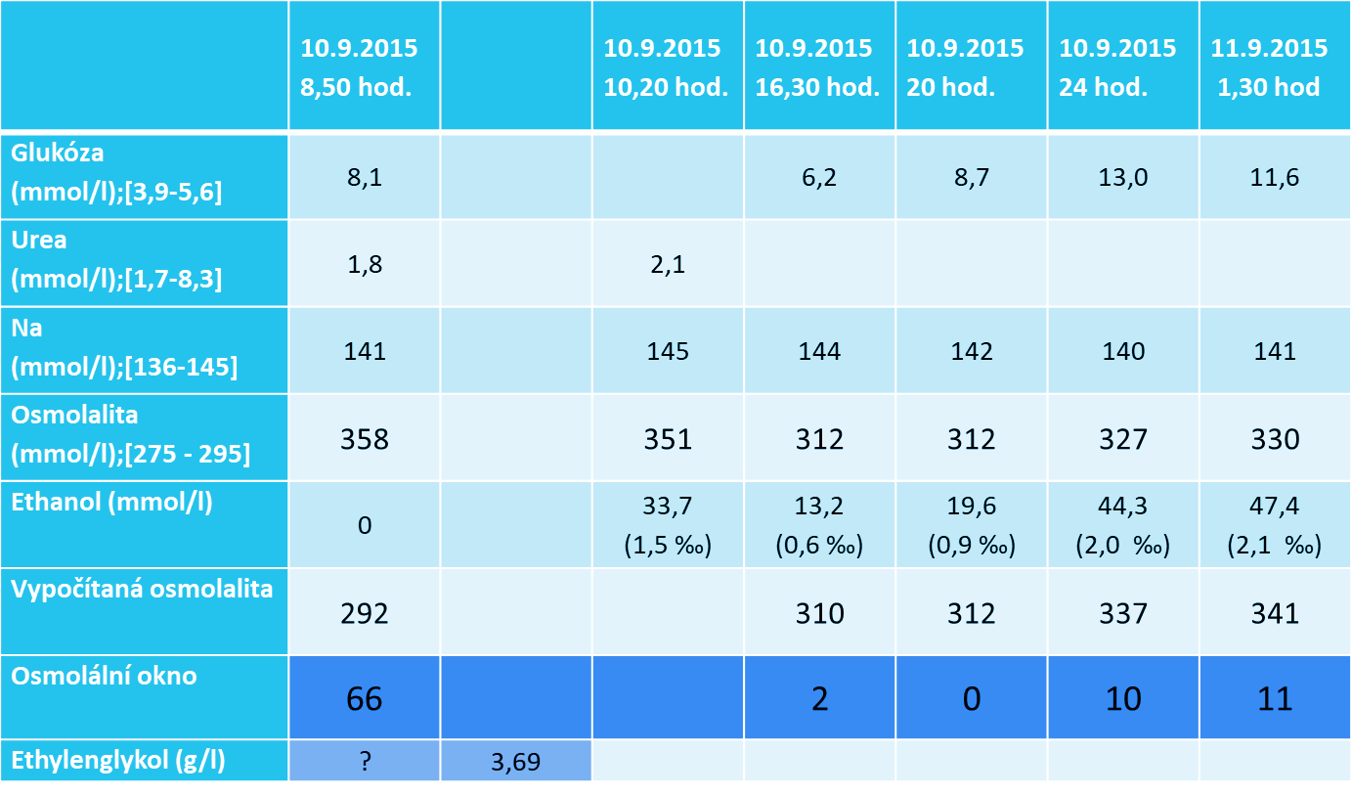
Závěr: otrava ethylenglykolem
Terapie: opakovaná dialýza, terapie alkoholem 1- 1,5 ‰

Slide 25
